Slide 1

Chương 6
CÁC KHÁI NIỆM CƠ BẢN

Slide 2

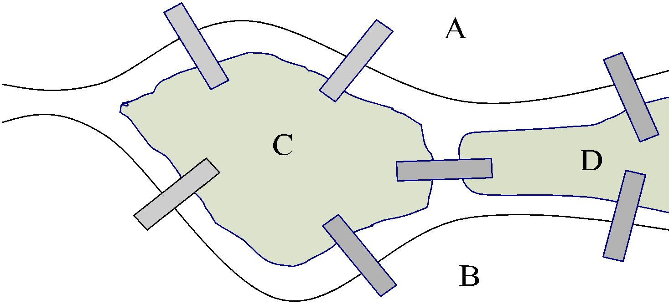
6.1 MỘT SỐ VÍ DỤ VỀ ĐỒ THỊ
Ví dụ 1: Bài toán Euler
Konig (1736)
Có thể chỉ một lần đi qua tất cả 7 chiếc cầu này hay không

Slide 3
6.1 MỘT SỐ VÍ DỤ VỀ ĐỒ THỊ
Ví dụ 2
Hãy xác định một con đường đi bộ từ nhà đến trường tối ưu nhất (hiểu theo nghĩa khoảng cách ngắn nhất).
Chú ý:
Ta cần phân biệt khái niệm đồ thị, biểu đồ trong toán học và đồ thị (Graph).

Slide 4
6.2. KHÁI NiỆM ĐỒ THỊ
6.2.1. Các định nghĩa
a.Định nghĩa 1
Ta gọi bộ G = (V, E), với V: tập các đỉnh (Vertex), E: tập các cạnh hay cung (Edge) là một đồ thị hữu hạn hay đồ thị.
Mỗi phần tử x ∈V gọi là một đỉnh.
Mỗi phần tử e = (x,y) ∈E gọi là một cạnh hay cung.
Cạnh (cung) e tương ứng với 2 đỉnh x, y thì x, y gọi là 2 đỉnh kề và e gọi là cạnh (cung) chứa (liên thuộc) 2 đỉnh x, y.

Slide 5
6.2. KHÁI NIỆM ĐỒ THỊ
Cạnh e = (x, x) ∈E gọi là một khuyên trong E.
Nếu không phân biệt thứ tự của các đỉnh x, y thì G = (V,E) gọi là đồ thị vô hướng.
Ngược lại gọi là đồ thị có hướng. Mỗi cạnh của đồ thị có hướng gọi là một cung.
Hai cạnh được gọi là kề nhau nếu có đỉnh chung.

Slide 6
6.2. KHÁI NIỆM ĐỒ THỊ
b. Định nghĩa 2
Đồ thị G = (V,E) không có khuyên, được gọi là đơn đồ thị nếu giữa hai đỉnh bất kỳ được nối với nhau không quá một cạnh (cung).
Ngược lại gọi là đa đồ thị.
Ví du 1: G₁, G₂ là 2 đồ thi vô hướng
x₂
d
e
x₅
b
g
a
k
c
e
x₁
x₂
x₃
x₄
h
f
x₆
x₁
G₁
f
G₂

Slide 7
6.2. KHÁI NiỆM ĐỒ THỊ
Ví dụ 2: đồ thị có hướng
a
b
c
e
d

Slide 8
6.2. KHÁI NiỆM ĐỒ THỊ
c. Định nghĩa 3
Cho đồ thị G = (V,E).
G là đơn đồ thị nếu giữa 2 đỉnh bất kỳ có nhiều nhất là 1 cạnh (cung) nối.
Ngược lại, G gọi là đa đồ thi.

Slide 9
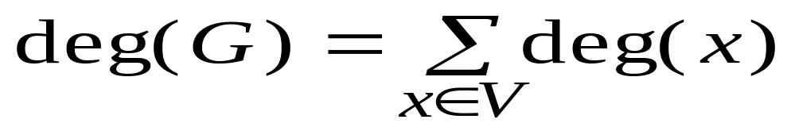
6.2. KHÁI NiỆM ĐỒ THỊ
d. Định nghĩa 4
Cho đồ thị vô hướng G = (V,E). Với x ∈V, ta gọi bậc của đỉnh x là số các cạnh qua x, ký hiệu deg(x).
Nếu x là khuyên (đỉnh khuyên) thì đặt deg(x)=2.
Nếu deg(x) = 0 thì x được gọi là đỉnh cô lập.
Nếu deg(x) =1 thì x được gọi là đỉnh treo.
Ta gọi tổng các bậc của các đỉnh là bậc của đồ thị.

Slide 10
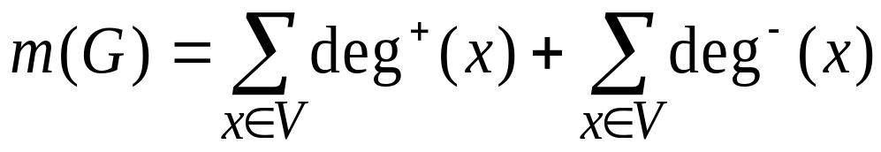
6.2. KHÁI NIỆM ĐỒ THỊ
d. Định nghĩa 4
Cho đồ thị có hướng G = (V,E). Với x ∈V. Ta ký hiệu deg⁺(x) là số cung vào của đỉnh x, và deg⁻(x) là số cung ra khỏi đỉnh x.
deg⁺(x) gọi là bậc vào, deg⁻(x) gọi là bậc ra của đỉnh x.
Ta gọi bậc của đồ thị có hướng G = (X,E), ký hiệu:
Nếu với đỉnh x có deg⁺(x)+deg⁻(x)=0 ta nói x là đỉnh cô lập.

Slide 11
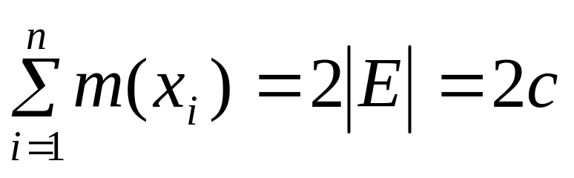
6.2. KHÁI NiỆM ĐỒ THỊ
Ñònh lyù 1
Cho G= <X,E> là đồ thi vô hướng, ta luôn có:
Với c là số cạnh
Heä luaän
Toång caùc ñænh baäc leû trong moät ñoà thi voâ höôùng laø moät soá chaün.
Moïi ñoà thò voâ höôùng ñeàu coù moät soá chaün caùc ñænh baäc leû.

Slide 12
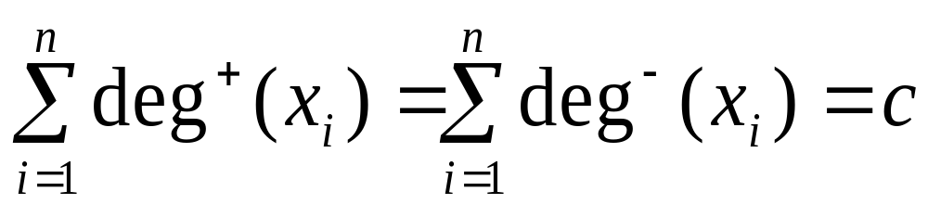
6.2. KHÁI NiỆM ĐỒ THỊ
Định lý 2
Cho G là đồ thị có hướng. Tổng các bậc trong và tổng các bậc ngoài thì bằng nhau và bằng số cạnh của G.

Slide 13
6.2. KHÁI NiỆM ĐỒ THỊ
x₁
x₂
x₅
x₃
x₄
G
Ta có:
deg(x₁)=4, deg(x₂)=3, deg(x₃)=2
deg(x₅)=1 (x₅: đỉnh treo).
deg(x₄)=0 (x₄: đỉnh cô lập).
deg(G)=10=2c (c=5)

Slide 14
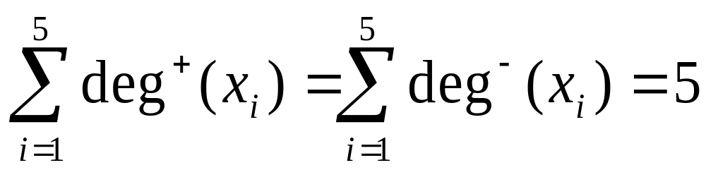
6.2. KHÁI NiỆM ĐỒ THỊ
Ta có:
deg⁺(x₁) =1, deg⁻(x₁)=3; deg⁺(x₂) =1, deg⁻(x₂)=2;
deg⁺(x₃) =2, deg⁻(x₃)= 0; deg⁺(x₄) =0, deg⁻(x₄)=0 (đỉnh cô lập);
deg⁺(x₅) =1, deg⁻(x₅)=0 ( đỉnh treo)
Deg(G)=10
x₂
x₁
x₅
x₃
x₄

Slide 15
6.3. CÁC ĐỒ THỊ ĐẶC BiỆT
a Đồ thị con
Định nghĩa: Đồ thị G₁ được gọi là đồ thị con của đồ thị G₂ nếu tập đỉnh và tập cạnh của G₁ tương ứng là tập con của tập đỉnh và tập cạnh của G₂.
b Đồ thị đều
Định nghĩa: một đồ thi được gọi là đều bậc r nếu mọi đỉnh của nó có bậc r.

Slide 16
6.3. CÁC ĐỒ THỊ ĐẶC BiỆT
c. Đồ thị đầy đủ
Định nghĩa
Đồ thị vô hướng G = (V, E) được gọi là đồ thị đầy đủ nếu mỗi cặp đỉnh đều có cạnh nối giữa chúng.
Đồ thị có hướng G = (V, E) được gọi là đồ thị đầy đủ nếu mỗi cặp đỉnh đều có cung nối giữa chúng (chiều của cung có thể tuỳ ý).
Ta kí hiệu Kn để chỉ đơn đồ thị đầy đủ có n đỉnh.

Slide 17
6.3. CÁC ĐỒ THỊ ĐẶC BiỆT
Ví du: các đồ thị đầy đủ
x₁
x₂
x₃

Slide 18
6.4. ĐƯỜNG ĐI - CHU TRÌNH
6.4.1. Các khái niệm
Định nghĩa 1
Một dãy các cạnh e₁, e₂,…, e_{k} được gọi là dãy các cạnh kế tiếp nếu không có cạnh nào xuất hiện hai lần và đỉnh cuối của cạnh bất kỳ là đỉnh đầu của cạnh tiếp theo.

Slide 19
6.4.1. Các khái niệm
Định nghĩa 2
Một dãy các cạnh kế tiếp được gọi là đường nếu không đỉnh nào của đồ thị đi qua quá một lần.
Một đường đi với các cạnh (cung) e₁, e₂, …, e_{n} qua các đỉnh x_{o}, x₁, …, x_{n}. Đỉnh x_{o} , x_{n} là đỉnh đầu và đỉnh cuối, còn các đỉnh x_{i} (1< i ≤n) gọi là đỉnh trong.
Độ dài n của đường là số cạnh (số cung) trong đường đó.

Slide 20
6.4.1. Các khái niệm
Định nghĩa 3
Chu trình trong một đồ thị là một đường có đỉnh xuất phát (đỉnh đầu) và đỉnh kết thúc (đỉnh cuối) trùng nhau.
Định nghĩa 4
Đường (chu trình) được gọi là đơn nếu nó đi qua mỗi cạnh không quá một lần.
Đường (chu trình) được gọi là sơ cấp nếu nó đi qua mọi đỉnh của đồ thị, mỗi đỉnh đúng một lần.

Slide 21
6.4.1. Các khái niệm
Định nghĩa 5
Cho đồ thị G= (V,E).
Hai đỉnh phân biệt x,y ∈V được gọi là liên thông nếu tồn tại một đường đi nối hai đỉnh x, y.
Đồ thi G được gọi là liên thông nếu với hai đỉnh phân biệt bất kỳ trong đồ thi đều liên thông.

Slide 22
6.4.1. Các khái niệm
Nhận xét: cho đồ thị G= (V, E)
Nếu ta bỏ đi một số đỉnh nào đó và các cạnh xuất phát từ đỉnh đó thì phần còn lại là đồ thị con của đồ thị đã cho.
Nếu trong đồ thị G ta bỏ đi một số cạnh, giữ nguyên các đỉnh thì phần còn lại cũng là một đồ thị con.
Số các đồ thị con này liên thông được gọi là thành phần liên thông.

Slide 23
6.4.1. Các khái niệm
1
2
3
4
5
6
G
(1,4), (4,2), (2,5) là đường đi độ dài là 3
(5,3),(3,6),(6,5) là chu trình.
Đồ thị G liên thông.

Slide 24
6.4.1. Các khái niệm
a
b
c
d
e
f
Ta có (a,b), (b,c), (c,f), (f,e) là đường đi với độ dài là 4
(a, e), (e,d), (d,a) là chu trình
H là đồ thị liên thông

Slide 25
6.5.BiỂU DiỄN ĐỒ THỊ
6.5.1.Biểu diễn hình học
a Đồ thị vô hướng
Nếu e = (x,y) ∈E, thì trong mặt phẳng các đỉnh x, y được nối với nhau bởi một cạnh không có hướng. Nếu (x,x) ∈E thì tại đỉnh x có một khuyên.
b Đồ thị có hướng
Nếu e = (x,y) ∈E thì trong mặt phẳng sẽ có một cung có hướng đi từ đỉnh x đến đỉnh y.
Trường hợp (x,x) ∈E thì tại đỉnh x có một khuyên vào chính nó.

Slide 26
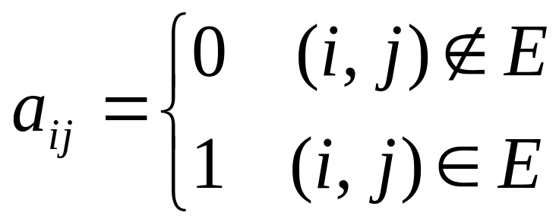
6.5.2.Biểu diễn ma trận kề
a. Đơn đồ thị vô hướng
Xét đồ thị G= (V,E) với V={1, 2, 3, …, n}, E={e₁,e₂, …, e_{m}}
Ta gọi ma trận kề của đồ thị G: A= (a_{ij}), i,j: 1,2,3,…,n với

Slide 27
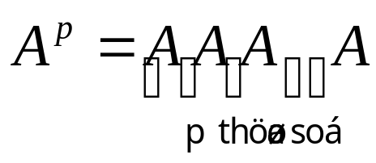
6.5.2.Biểu diễn ma trận kề
Tính chất:
Ma trận kề là ma trận đối xứng.
Tổng các phần tử trên dòng i (hoặc trên cột j) của ma trận kề bằng bậc của đỉnh.
Nếu kí hiệu
và a_{ij}^{p}: i,j: 1,2,3,…,n là phần tử của ma trận A^{p.}
a_{ij}^{p}: xác định đường đi khác nhau từ đỉnh i đến đỉnh j qua p-1 đỉnh.

Slide 28
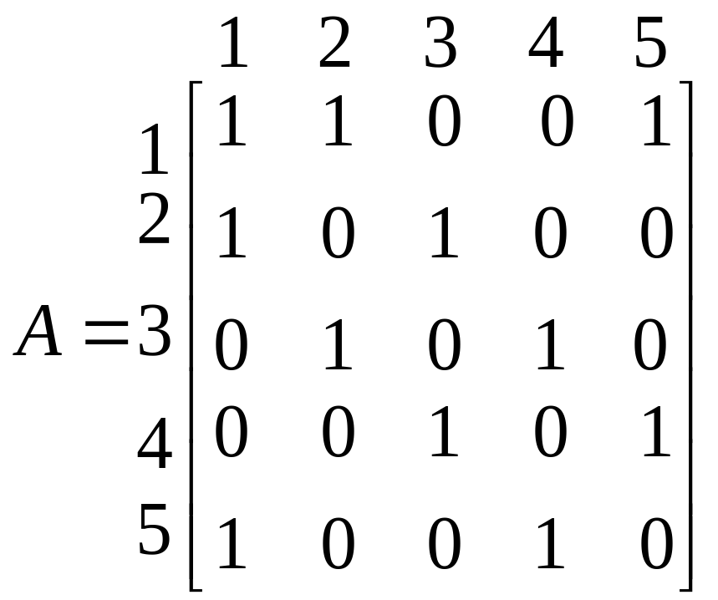
6.5.2.Biểu diễn ma trận kề
Ví dụ: cho đồ thị
Ma trận kề:
5
•
•
1
4
•
•
•
2
3

Slide 29
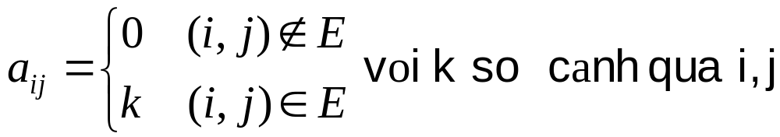
6.5.2.Biểu diễn ma trận kề
b. Đa đồ thị vô hướng
Tương tự, ta định nghĩa ma trận kề của đa đồ thị vô hướng G: A= (a_{ij}) , i,j: 1,2,3,…,n với:
Nhận xét
Ma trận kề của đa đồ thị vô hướng cũng là ma trận đối xứng

Slide 30
6.5.2.Biểu diễn ma trận kề
c. Đơn đồ thị có hướng
Xét đồ thị có hướng G= (V,E) với V={1, 2, 3, …, n}, E={e₁,e₂, …, e_{m}}
Ta gọi ma trận kề của đồ thị G: A= (a_{ij}), i,j: 1,2,3,…,n với
Nếu cung (i,j)∈E: i đỉnh đầu, j là đỉnh cuối của cung (i,j).
Ma trận kề của đồ thị có hướng không đối xứng.

Slide 31
6.5.3.Biểu diễn đồ thị bằng danh sách cạnh
Lưu mỗi cạnh bởi 2 điểm: điểm đầu, điểm cuối.
Đồ thị bởi danh sách các cạnh (cung).
Nếu là đồ thị có trọng số thì cấu trúc lưu mỗi cạnh gồm: điểm đầu, điểm cuối, giá trị trọng số cạnh.

Slide 32
6.5.3.Biểu diễn đồ thị bằng danh sách cạnh
Ví du 1:
typedef struct {
int dau;
int cuoi;
}CANH;
typedef CANH DT[50];

Slide 33
6.5.3.Biểu diễn đồ thị bằng danh sách cạnh
Ví dụ 2:
typedef struct {
int dau;
int cuoi;
float w; // trọng số
} CANH ;
typedef CANH DT[50];

Slide 34
6.5.3.Biểu diễn đồ thị bằng danh sách cạnh
Ví dụ 3
typedef struct node {
int dau;
int cuoi;
struct node *next;
}CANH;
typedef CANH *NODEPTR;

Slide 35
6.5.3.Biểu diễn đồ thị bằng danh sách cạnh
Ví dụ 4
typedef struct node {
int dau;
int cuoi;
float w;
struct node *next;
}CANH;
typedef CANH *NODEPTR;

